Slide 1

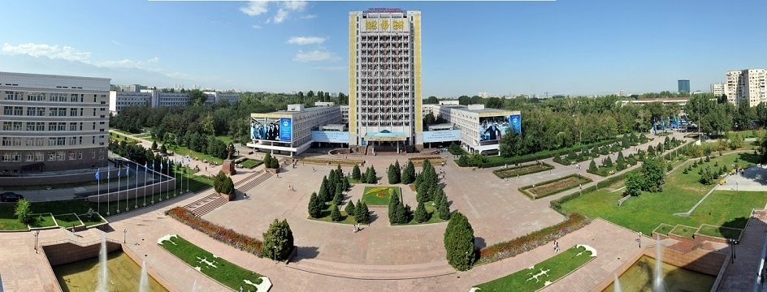
Казахский национальный университет имени аль-фараби
Факультет довузовского образования
www.kaznu.kz

Slide 2
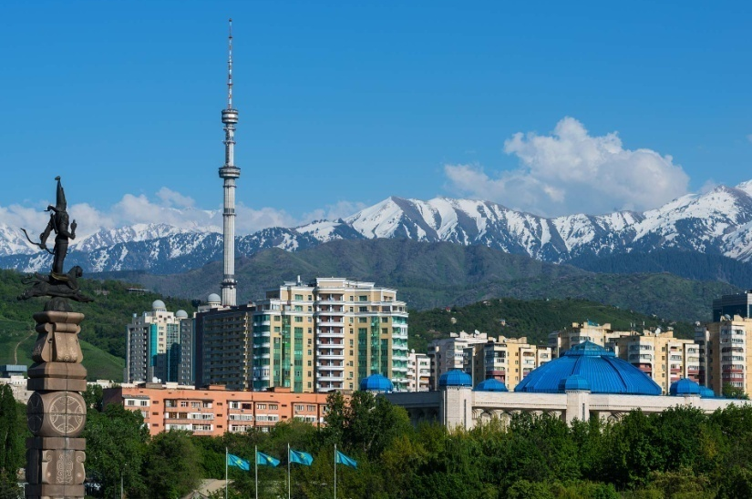
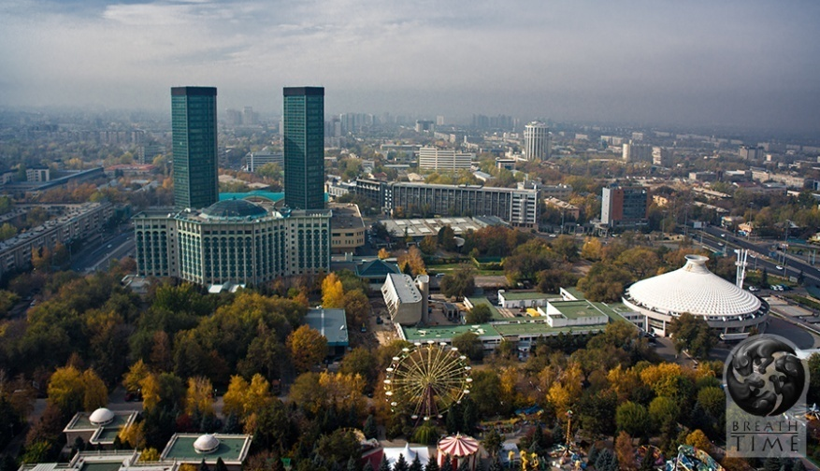
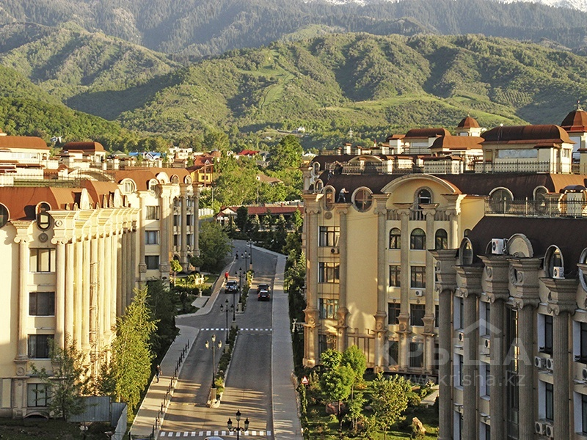
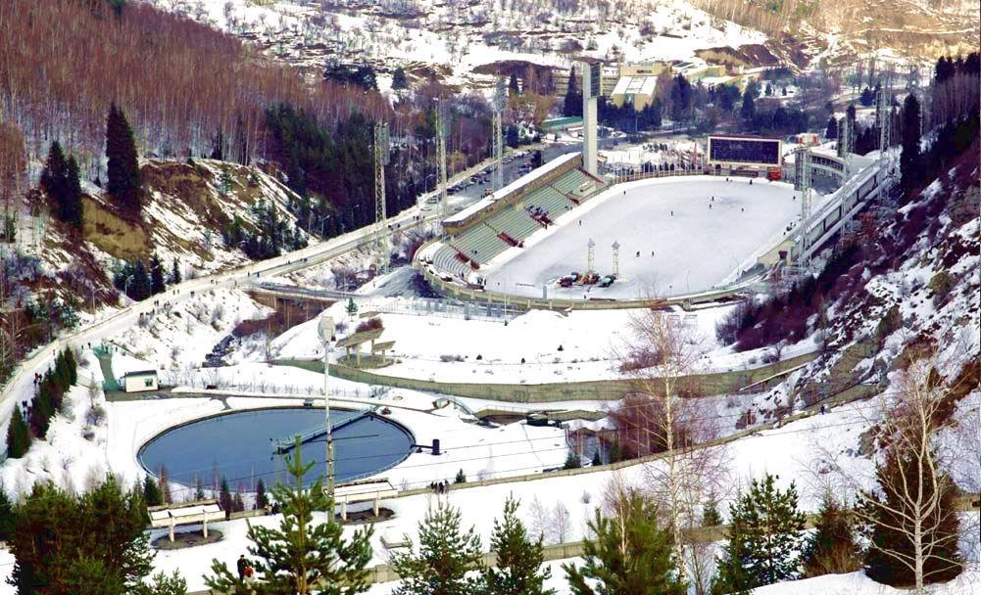
Казахский национальный университет им. Аль-Фараби находится в Казахстане в городе Алматы

Slide 3
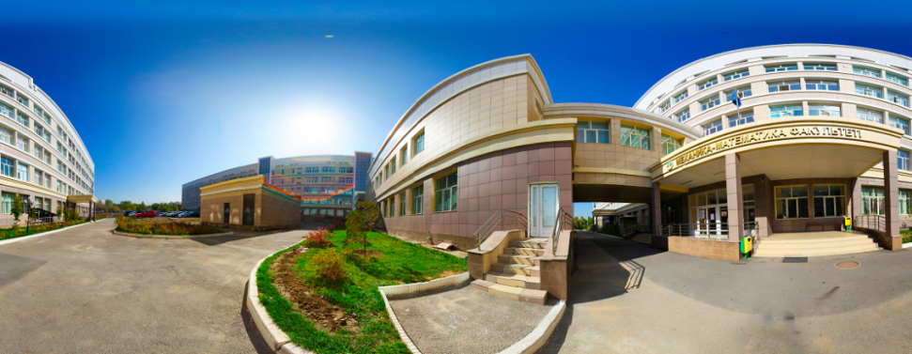
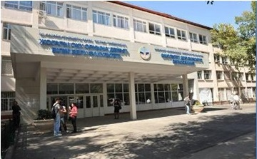
История факультета
Факультет довузовского образования (ФДО) был создан в 2011 году на базе подготовительного факультета для иностранных граждан, который был основан в 1985 году. История факультета является частью восьмидесятилетней истории нашего родного университета. КазНУ имени аль-Фараби издавна поддерживает тесные контакты в сфере образования с более чем ста странами мира. В настоящее время университет продолжает развивать и совершенствовать свои международные связи, он уверенно интегрируется в Европейское образовательное пространство. За годы существования факультет обучил более 7 000 иностранцев из более 100 стран мира: представителей казахской диаспоры из стран ближнего и дальнего зарубежья, иностранных студентов по международным программам межвузовского обмена, слушателей иностранных компаний, посольств, международных организаций.
Факультет сотрудничает с посольствами и консульствами в разных странах: США, Япония, Исламская Республика Афганистан, Южная Корея, Монголия, Испания, Турция, Китайская Народная Республика, Иран и другие.

Slide 4
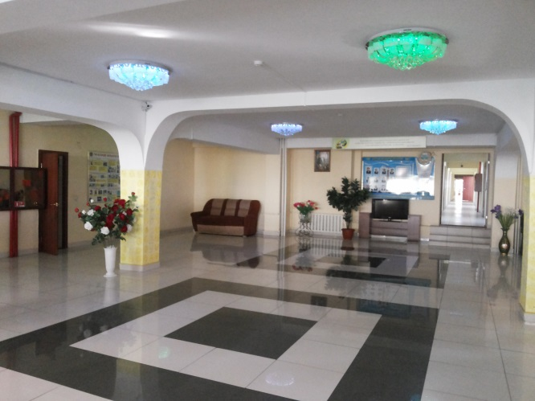
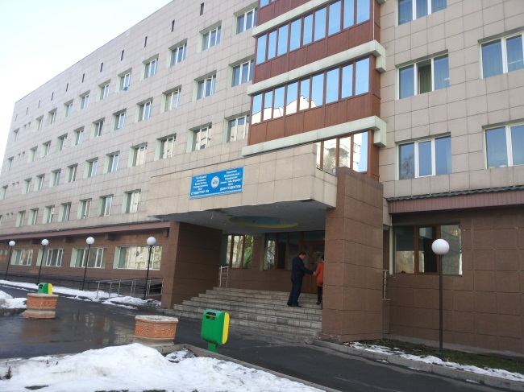
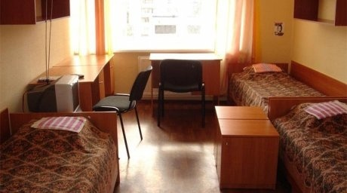
Наш кампус

Slide 5
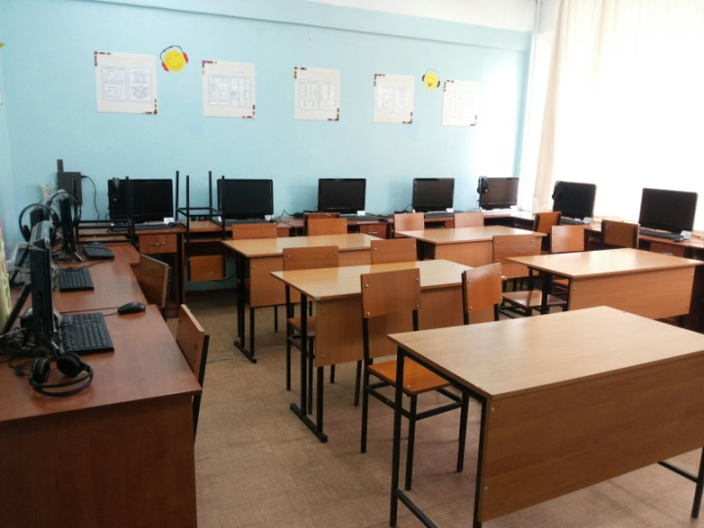
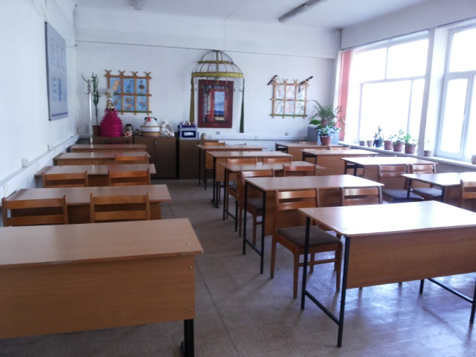
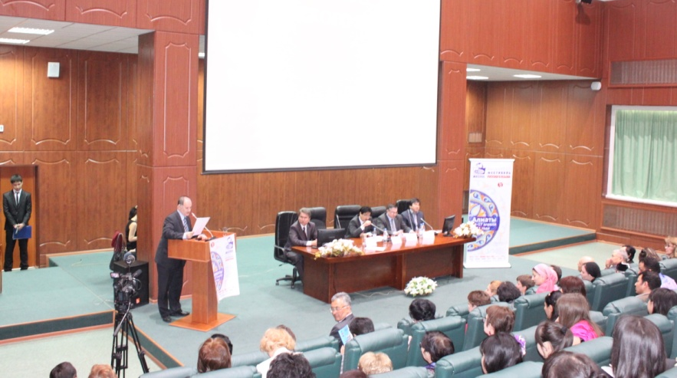
НАШИ НАУЧНО-ТЕХНОЛОГИЧЕСКИЕ РАЗРАБОТКИ: На нашем факультете в процессе обучения разработаны и внедрены следующие методики: структурирование простых предложений, алгоритмизированная технология презентации грамматического материала, модульная технология, динамическая модель усвоения языков, мультимедийные средства обучения, интерактивные методики, использование формата видео и Интернет, эвристическое обучение, технология портфолио и др.

Slide 6
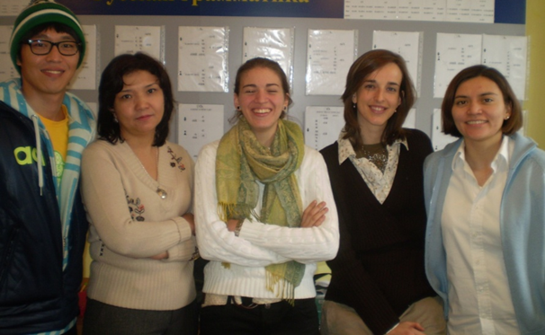

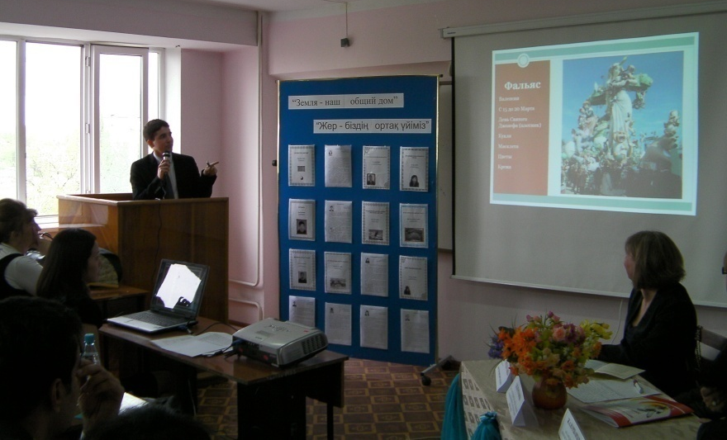
Структура факультета:
Кафедра языковой и общеобразовательной подготовки иностранцев
Кафедра довузовской подготовки
Колледж
Профильная школа

Slide 7
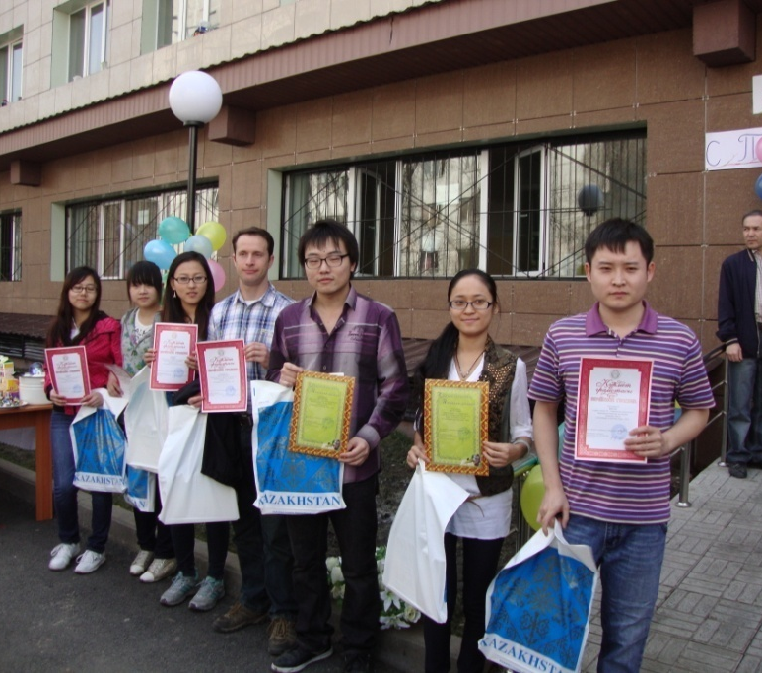
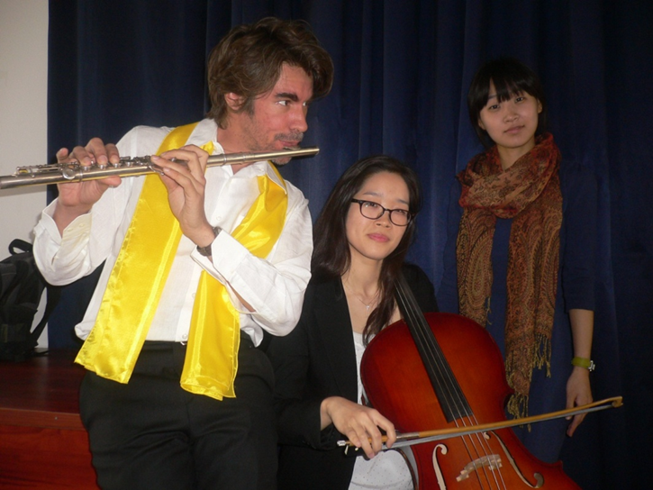
СТУДЕНЧЕСКАЯ ЖИЗНЬ Вы можете участвовать в научной жизни кафедры. Каждый год мы проводим Международную студенческую научную конференцию. Ваши работы будут опубликованы в материалах конференции.

Slide 8
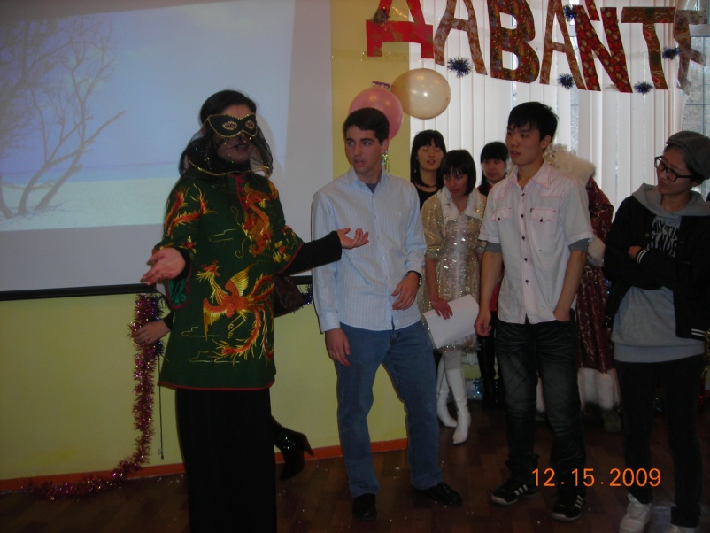
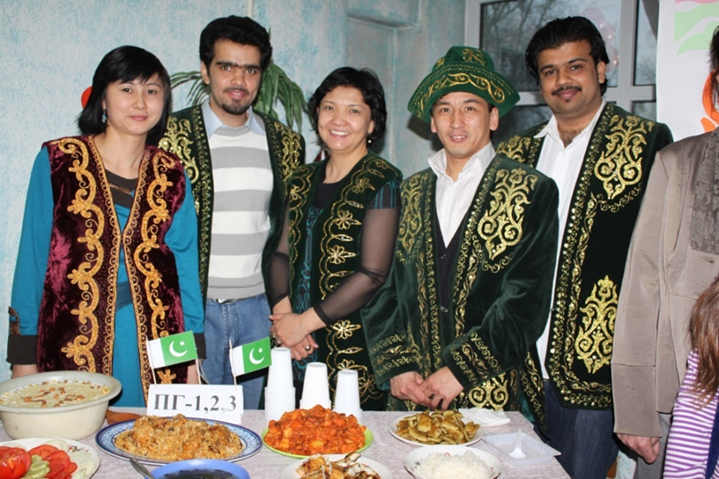
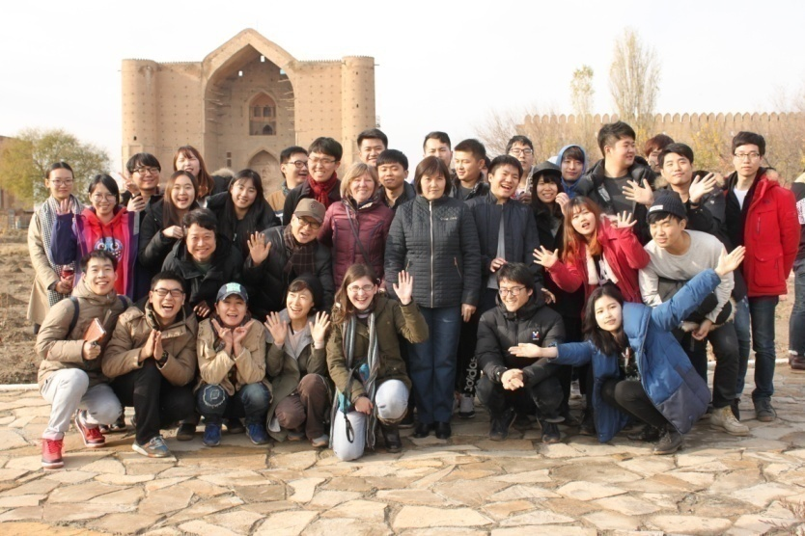
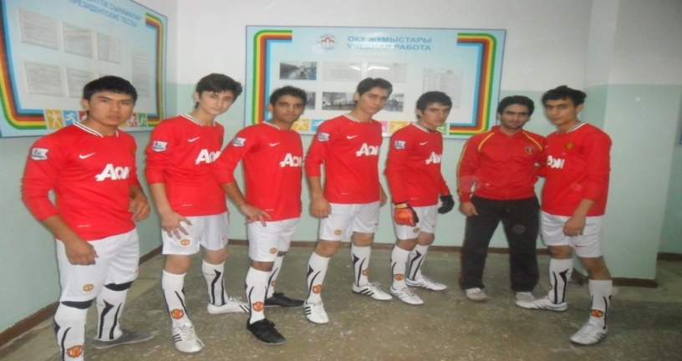
Клубы и кружки:
Театрально-литературный клуб «Мельпомена»
Краеведческий клуб «Саяхат»
Спортивный клуб «Здоровье»
Киноклуб «Пойдём в кино!»

Slide 9
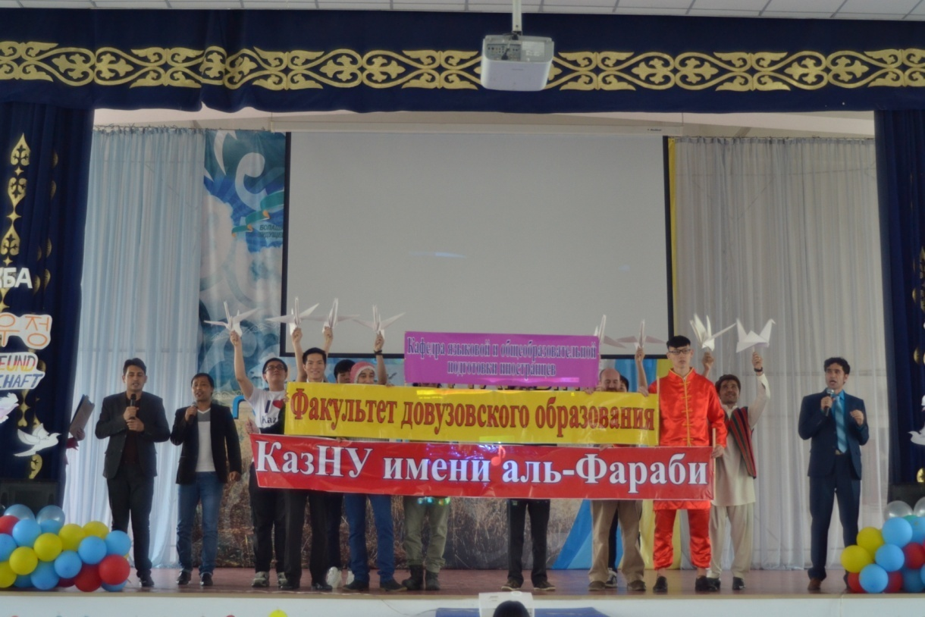
В период обучения в вашем распоряжении:
Учебный корпус
Общежитие
Актовый зал
Стадион
Медицинский центр
Комбинат питания
Интернет Клуб
Библиотека
Добро пожаловать в Казахстан!

Slide 10
КАЗАХСКИЙ НАЦИОНАЛЬНЫЙ УНИВЕРСИТЕТ ИМ. АЛЬ-ФАРАБИ
ФАКУЛЬТЕТ ДОВУЗОВСКОГО ОБРАЗОВАНИЯ
Адрес факультета: ул. Масанчи 39/47 (уг. Богенбай Батыра) 050038 Алматы, Казахстан
Телефон деканата: 8 (727) 292-57-17
e-mail: Zharylkasyn.Zhappasov@kaznu.kz

